Slide 1


Název prezentace
Název projektu | Rozvoj vzdělávání na Slezské univerzitě v Opavě
Registrační číslo projektu | CZ.02.2.69/0.0./0.0/16_015/0002400
Prezentace předmětu:
Podnikání na Internetu
Vyučující:
doc. Mgr. Petr Suchánek, Ph.D.

Slide 2

Podnikání na Internetu
Přednáška 5
doc. Mgr. Petr Suchánek, Ph.D.

Slide 3
Dodavatelský řetězec
Dodavatelský řetězec (Supply Chain) - systém tvořený řadou procesů mezi všemi firmami, které stojí mezi základní surovinou a konečným zákazníkem.
Tyto procesy jsou zpravidla rozděleny do jednotlivých firem a zahrnují i logistické procesy, kterými suroviny, zboží nebo výrobky putují mezi firmami.
Čím více firem je v dodavatelském řetězci zapojeno, tím je delší a složitější.
Vzhledem k výše uvedenému zahrnuje dodavatelský řetězec všechny zpracovatele surovin, výrobce, distributory, dopravce, sklady, velkoobchody, maloobchody, prodejní místa nebo e-shopy.
Notes:
csvukrs

Slide 4
Dodavatelský řetězec
Dodavatelský řetězec začíná a končí zákazníkem.
Zákazník provede objednávku.
Obchodník (prodejna či e-shop) pak musí být schopen tuto objednávku přijmout, zpracovat a zákazníkovi zboží doručit.
Většina spotřebního zboží je pro zákazníky k dispozici skladem, čili si jej zákazník na prodejně hned vyzvedne.
Pokud zákazník objedná/zakoupí zboží vzdáleně, například v e-shopu, nebo se jedná o něco, co na prodejně není, po zpracování objednávky se rozbíhá logistický řetězec směřující k dodání zboží zákazníkovi.
Notes:
csvukrs

Slide 5
Dodavatelský řetězec
Dodavatelský řetězec obsahuje hmotnou a nehmotnou stránku.
Hmotná stránka logistického řetězce
  tkví v uchovávání a přemisťování věcí schopných uspokojit danou potřebu zákazníka.
Nehmotná stránka
  spočívá v přemisťování (a uchovávání) informací potřebných k tomu, aby se uchovávání a přemisťování všech věcí či přemístění osob mohlo uskutečnit.
V této souvislosti tedy uvažujeme materiálové toky a toky dat.
Notes:
csvukrs

Slide 6
Dodavatelský řetězec
Všechny přenosy v rámci dodavatelského řetězce jsou realizovány mezi jednotlivými subjekty dodavatelského řetězce, kterými jsou:
  výrobci; - finanční instituce;
  prodejci; - další kooperující subjekty.
  dodavatelé;
  distributoři;
  dealeři;
  subdodavatelé;
  zákazníci;
  dopravci;
Notes:
csvukrs

Slide 7
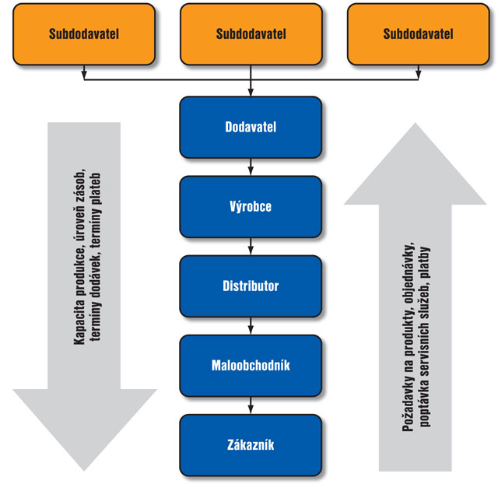
Dodavatelský řetězec
http://m.systemonline.cz/it-pro-logistiku/procesy-v-dodavatelskem-retezci.htm
Notes:
csvukrs

Slide 8
Dodavatelský řetězec
Notes:
csvukrs

Slide 9
Dodavatelský řetězec
Ne všechno zboží a výrobky jsou vždy skladem.
Výroba může probíhat dle přání zákazníka.
  Například řada osobních aut je vyráběna v konfiguraci přesně podle přání zákazníka.
  Logistický řetězec se pak rozbíhá až k automobilce, která zadá vůz v požadované konfiguraci do výroby.
  Rozbíhá se tak řetězec směřující až k dodavatelům jednotlivých dílů, dále k jejich dodavatelům a k dodavatelům jejich dodavatelů. Zkrátka tak hluboko, jak je v dané situace dodavatelský řetězec nastaven.
Notes:
csvukrs

Slide 10
Dodavatelský řetězec
Systémy elektronického obchodu jsou systémy s velkým dosahem a vhodnou metodou jak zabezpečit v jejich rámci úspěšnost dodavatelského řetězce je využití metod modelování a simulací založených na matematické reprezentaci reálné dodavatelské sítě.
Cílem je, aby byl dodavatelský řetězec optimalizovaný z hlediska:
  dosahu;
  finančních nákladů;
  způsobu a kvality přepravy;
  času.
Notes:
csvukrs

Slide 11
Dodavatelský řetězec
V rámci zavádění internetového prodeje je vždy v souvislosti s řízením dodavatelského řetězce nutno provést:
  průzkum trhu (zájem zákazníků případně jiných dodavatelů o dané zboží nebo služby, cílové skupiny zákazníků, geografická lokalizace zákazníků, apod.);
  definici nabízeného zboží nebo služeb z hlediska možnosti dopravy (možno zasílat na dobírku poštou nebo nutnost doručovat zboží jiným způsobem, např. nutnost zajistit přepravu dodávkami, kamiony apod.);
  podrobnou analýzu výchozích dodavatelů včetně namapování jejich skladových lokalit;
  sepsat smlouvy s dodavateli;
Notes:
csvukrs

Slide 12
Dodavatelský řetězec
V rámci zavádění internetového prodeje je vždy v souvislosti s řízením dodavatelského řetězce nutno provést:
  provést analýzu a plán možných způsobů dopravy zboží (například v případě prodeje rozměrnějšího zboží – např. ledničky, pračky – je nutné provádět rozvoz například dodávkovými automobily);
  sepsat smlouvy s dopravci;
  nastavit propojení informačních systémů tak, aby komunikace mezi provozovatelem internetového obchodu, dodavateli a dopravci fungovala automatizovaně nebo aspoň v co nejvyšší možné míře automatizovaně;
Notes:
csvukrs

Slide 13
Dodavatelský řetězec
V rámci zavádění internetového prodeje je vždy v souvislosti s řízením dodavatelského řetězce nutno provést:
  nadefinovat a nastavit platební systémy (mezi dodavateli a mezi zákazníky a prodejci);
  vyhledání servisních firem na dané zboží (opět v souvislosti s geografickou lokalizací – je možné využít i zkušeností a vazeb dodavatelů);
  nadefinovat a nastavit systém pro kontrolu kvality, jehož součástí by mělo probíhat neustálé monitorování jednotlivých dodavatelů, dopravců, servisních středisek apod.;
Notes:
csvukrs

Slide 14
Dodavatelský řetězec
V rámci zavádění internetového prodeje je vždy v souvislosti s řízením dodavatelského řetězce nutno provést:
  neustále monitorovat trh, sledovat vývoj zájmů zákazníků, hledat nové příležitosti, nabízet aktuálně potřebné produkty a služby atd.;
  zajišťovat aktualizaci dat a uveřejňování pravdivých informací na www stránkách internetových obchodů.
Notes:
csvukrs

Slide 15
Dodavatelský řetězec
Přepravní řetězec pro tradiční maloobchodní model:
  Výrobek začíná u výrobce.
  Předpokládáme, že bude převážen ve velkém objemu, velkými nákladními auty do velkoobchodního skladu.
  Převoz na klasickou retail prodejnu, opět v poměrně velkém množství. Po celou dobu pak nejsou náklady na sekundární a terciální obaly nijak zásadní, jelikož balíme ve velkých celcích.
  Jednotliví zákazníci si přijíždějí vlastním vozem do nejbližšího prodejního místa a zboží si sami vyzvednou a ihned rovněž sami odvážejí, obvykle bez nutnosti sekundárního nebo terciálního balení.
Notes:
csvukrs

Slide 16
Dodavatelský řetězec
Princip přepravního řetězce pro e-commerce model:
  Výrobek začíná u výrobce.
  Předpokládáme, že bude převážen ve velkém objemu velkými nákladními auty do velkoobchodního skladu.
  Převoz do skladu on-line prodejce, opět ve větším množství, ale spíše velké množství položek po menším počtu kusů, tedy při přípravě již obvykle musí být využito většího množství sekundárních a terciálních obalů a většího množství dotyků při manipulaci se subkartony.
  Zákazník si objednává zboží kdekoliv jinde, mimo tento sklad, tedy musí vzniknout prodejní objednávka a vychystání zboží a příprava někým jiným, než je samotný zákazník. To dále obnáší výrazný nárůst sekundárního obalového materiálu pro každý samostatný kus, pro jeho bezvadnou distribuci.
Notes:
csvukrs

Slide 17
Dodavatelský řetězec
Princip přepravního řetězce pro e-commerce model:
  Prodejce musí uvědomit třetí stranu, tedy dopravce o připravenosti zboží k vyzvednutí a druhou stranu, tedy zákazníka, že zboží je na cestě k němu.
  Třetí strana, tedy dopravce zboží převeze od prodejce a převeze do svého centrálního skladu, kde dojde k přeskladnění a dodání na koncovou adresu druhé strany, tedy zákazníka (neuvažujme, že někdy se převáží ještě do druhého distribučního centra, blíže ke koncovému zákazníkovi).
  Třetí strana dováží k zákazníkovi na jeho místo určení.
  Pokud je zákazník nespokojen, vrací zboží v pořadí od bodu sedm po bod tři. Opět jen upozorním na extrémně zvýšené množství tzv. dotyků se zbožím oproti retail.
Notes:
csvukrs

Slide 18
Dodavatelský řetězec
Dobré fungování dodavatelského řetězce je pro řadu odvětví, zejména pro firmy ve spotřebním průmyslu, naprosto klíčový prvek konkurenčního soupeření.
Jelikož zákazníci kladou čím dál tím větší důraz na rychlost dodání, zvyšují se také požadavky na reaktivitu dodavatelů v řetězci.
Zároveň roste trend snižování skladových zásob, a proto řetězce využívají moderní informační systémy a metody řízení typu JIT (Just-in-Time).
Kvalita dodavatelského řetězce se stává se klíčovou konkurenční výhodou, protože umožňuje dodat zákazníkům, co chtějí, a to v požadovaném čase a za cenu, kterou akceptují.
Notes:
csvukrs

Slide 19
Dodavatelský řetězec
https://managementmania.com/cs/dodavatelsky-retezec-supply-chain
https://retailnews.cz/2019/02/11/e-commerce-je-hlavni-pricinou-zmen-v-dodavatelskem-retezci/
https://www.youtube.com/watch?v=fYQpvniqcUM
Notes:
csvukrs

Slide 20
Děkuji za pozornost
Otázky?
Notes:
csvukrs

